Slide 1
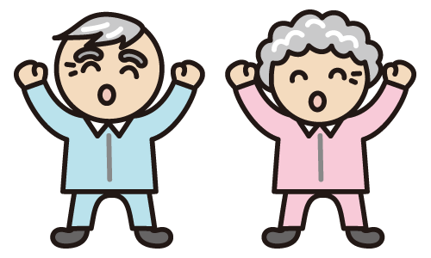
어르신과 종사자가 함께하는
몸튼튼! 마음든든!

Slide 2
< 목 차 >
00
01
02
시설 소개
2. 사업소개
3. 사업배경
4. 사업계획
5. 사업진행
6. 사업결과
03
04
05

Slide 3
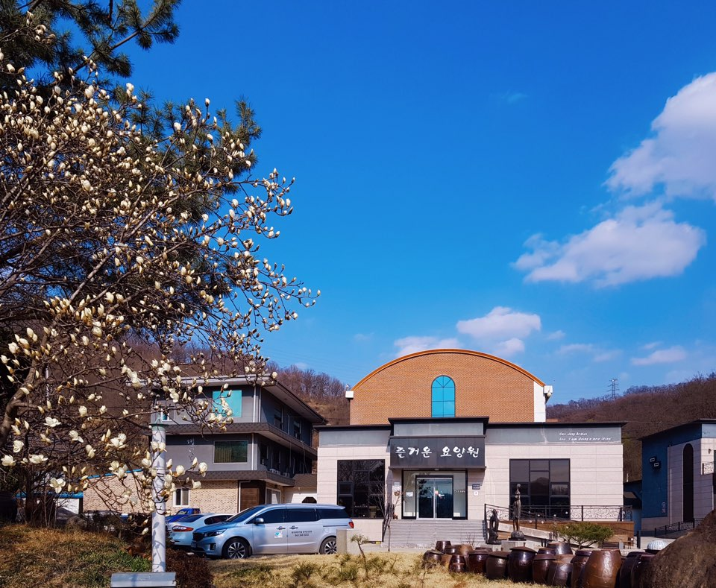
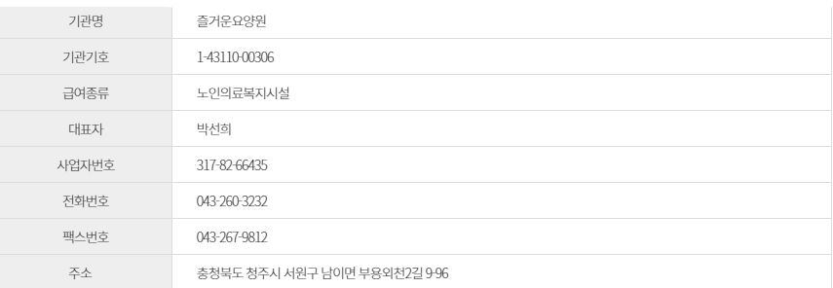
시설소개 사업배경 사업계획 사업진행 사업결과
00
행복이 가득한 보금자리
즐거운 요양원
01
02
즐거운 요양원은
어르신들의 건강유지 및
생활안정을 도모함은 물론
현대식 시설을 갖추고
다양한 사회복지 서비스를 제공하는
노인전문요양시설입니다.
03
04
05

Slide 4
시설소개 사업배경 사업계획 사업진행 사업결과
00
즐거운 요양원의
이념과 목적
01
02
03
노인요양시설 즐거운 요양원은 사회복지사업법의 규정에 의한 요양시설 운영을
수행함으로 가정과 사회로부터 보호 받지 못하는 노인들의 생활 안식처를 구축하여 편안하고 대등한 삶을 영위할 수 있도록 지원하여 믿음의 사회복지를 구현 하도록 함을 목적으로 합니다.
04
05
미 션 |  | 운영 목표 |  | 3대 정신 (어르신을 향한 마음 자세)
어르신을 내 부모님
처럼 모시자 !
3대 정신에
충실하자
· 따뜻한 사랑
· 깍듯한 공경
· 기특한 섬김

Slide 5
시설소개 사업소개 사업계획 사업진행 사업결과
00
‘몸튼튼! 마음든든!’ 이란?
01
어르신과 종사자가 함께하는
정서지원∙신체향상 프로그램
02
03
추진
배경
성과
목표
사업
목적
04
사회적 고립감과 우울감이 있으신 어르신들께 정서적 안정감을 드림
체조와 인사를 통해 종사자와 어르신들간의 유대감 형성
근골격계 질환 예방과 신체기능 향상
05
매일 아침 인사와 체조를 통해 요양원에서 많은 시간을 함께하는 종사자와 어르신들간의 유대감을 형성하고 서로간의 존중과 소속감을 향상 시킬 수 있도록 한다.
나이가 들어감에 따라 근육량 감소, 골밀도 손실 등이 가속화 됨에 따라 신체향상 프로그램을 통해 신체기능을 향상시킬 수 있도록 한다.
어르신들의 사회적 고립감과 우울감 해소 및 소속감 형성
어르신들의 신체기능 향상과 잔존기능 유지

Slide 6
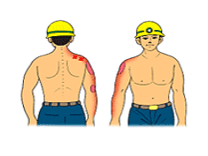
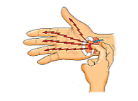
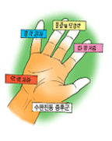
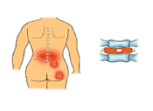
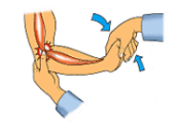
시설소개 사업배경 사업계획 사업진행 사업결과
근골격계 질환이란?
00
01
무리한 힘의 사용, 반복적인 동작, 부적절한 작업자세, 날카로운 면과의 신체접촉, 진동 및 온도 등의
요인으로 인해 근육과 신경, 힘줄, 인대, 관절 등의 조직이 손상되어 신체에 나타나는 건강장해.
근골격계질환은 요통, 수근관증후군, 건염, 흉곽출구증후군, 경추자세증후군 등으로 표현되기도 함.
02
03
04
05
근골격계질환 종류 및 증상
근막통증후근
요통
수근관 증후근
내상과염/외상과염
수완진동 증후근

Slide 7
시설소개 사업소개 사업배경 사업계획 사업진행 사업결과
00
굿모닝 건강체조&힘뇌체조
01
신체기능
향상
잔존기능 유지
자세 교정 및 협응성에 도움
몸의 노화속도 완화
02
03
04
05

Slide 8
시설소개 사업배경 사업계획 사업진행 사업결과
00
마음과 마음의 첫만남(아침인사)
01
유대감
형성
소속감
심어주기
인간관계의 출발점
상대방에 대한 존경심과 친절
02
03
04
05

Slide 9
시설소개 사업배경 사업계획 사업진행 사업결과
몸튼튼! 마음든든! 3가지 프로그램
00
01
모든 어르신들이 진행하되
보행이 제한된 어르신들은
앉아서 진행한다.
02
03
굿모닝
건강체조&아침인사
04
05
신체향상
프로그램
개별 프로그램
주1-2회 어르신들의 잔존기능 유지를 위한 다양한 프로그램을 제공한다.
어르신들의 건강상태를 파악해
개인별 필요한 프로그램을 제공한다.

Slide 10
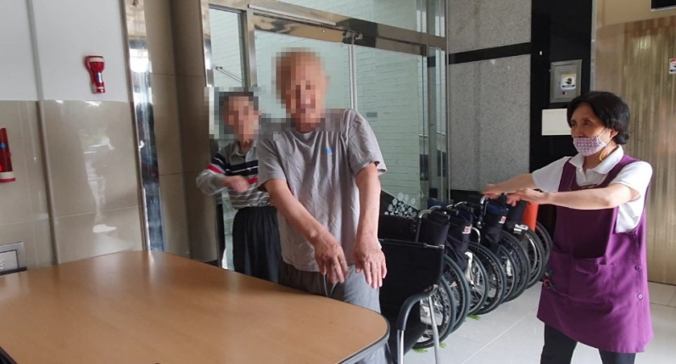
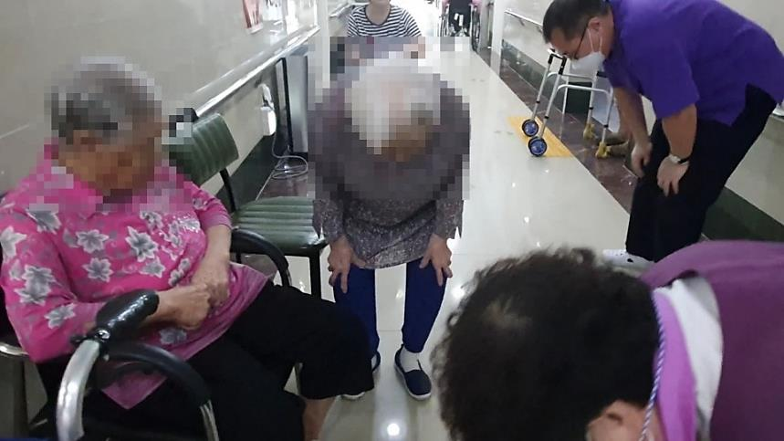
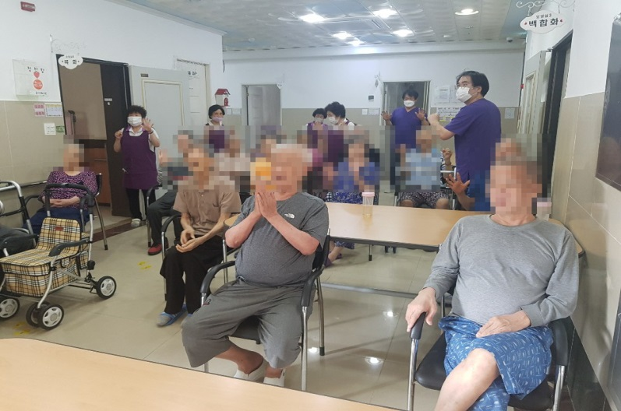
시설소개 사업배경 사업계획 사업진행 사업결과
00
굿모닝 건강 체조 (주 7회)
01
02
03
04
05
▶ 매일 아침에 모여서 모든 종사자들과 어르신들이 함께 모여서 근골격계 질환 예방 체조를
진행 한다.
▶ 보행이 가능한 어르신들은 서서 진행하고, 보행이 힘든 어르신들은 앉아서 진행한다.
▶ 보행이 불가능한 와상 어르신들은 개별 프로그램으로 진행한다.

Slide 11
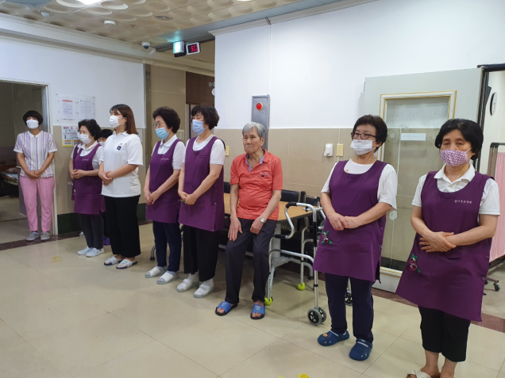
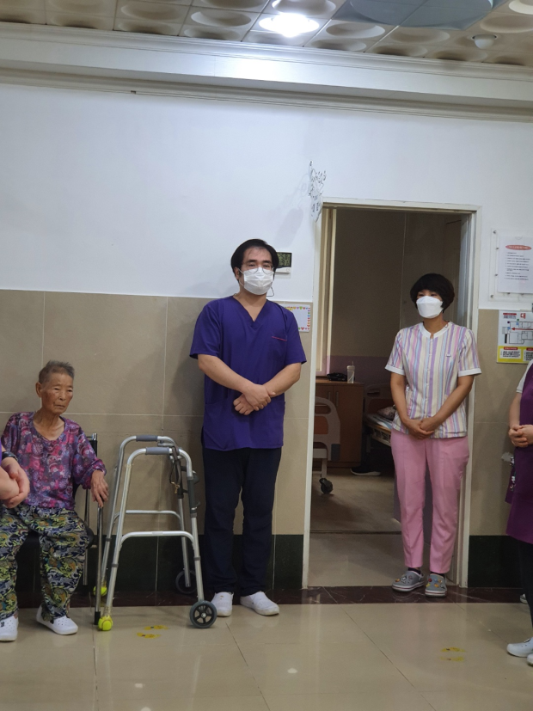
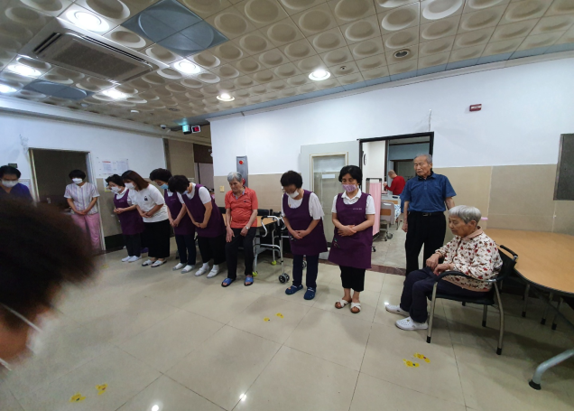
시설소개 사업배경 사업계획 사업진행 사업결과
00
마음과 마음의 첫만남 (주 7회)
01
02
03
04
05
▶ 굿모닝 체조를 마친 후 종사자들이 어르신들을 둘러 서서 “어르신을 내 부모님처럼 섬기겠습니다”를 시작으로 구호를 외치며 인사를 한다.
▶ 어르신과 종사자들이 함께 어우러져 서로 눈을 맞추며 인사하면서 서로간의 유대감과 대인관계를
더욱 발전시키는 계기가 된다.

Slide 12
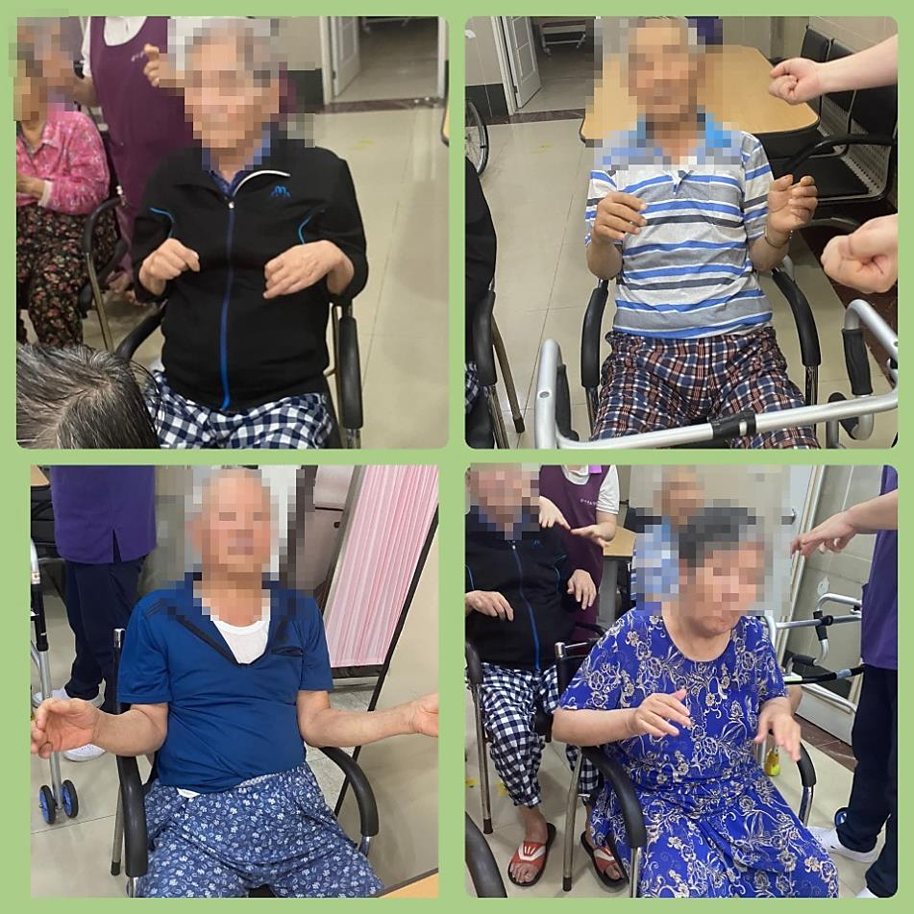
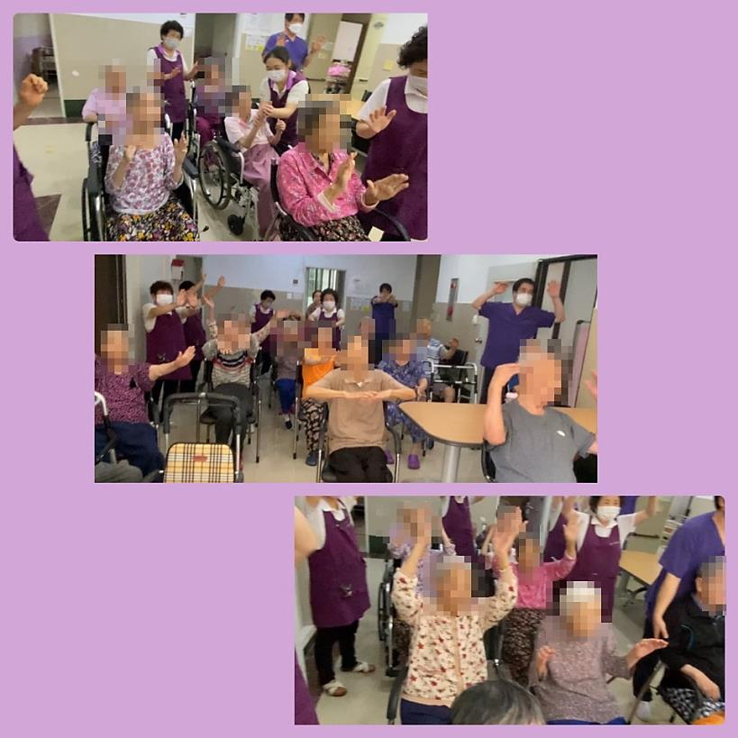
시설소개 사업배경 사업계획 사업진행 사업결과
00
힘뇌체조 (주 3회)
01
02
03
04
05
▶ 보행이 가능한 어르신들을 거실로 모셔 종사자분들과 함께 힘뇌체조를 실시한다.
▶ 보행이 불가능한 와상 어르신들께서는 누워서 할 수 있는 체조를 준비해 종사자분들의 도움을
받으며 체조를 실시한다.
▶ 어르신들의 컨디션에 맞춰 다양한 힘뇌체조를 준비해 어르신들의 활력 도모와 신체향상에 도움을 줄 수 있다.

Slide 13
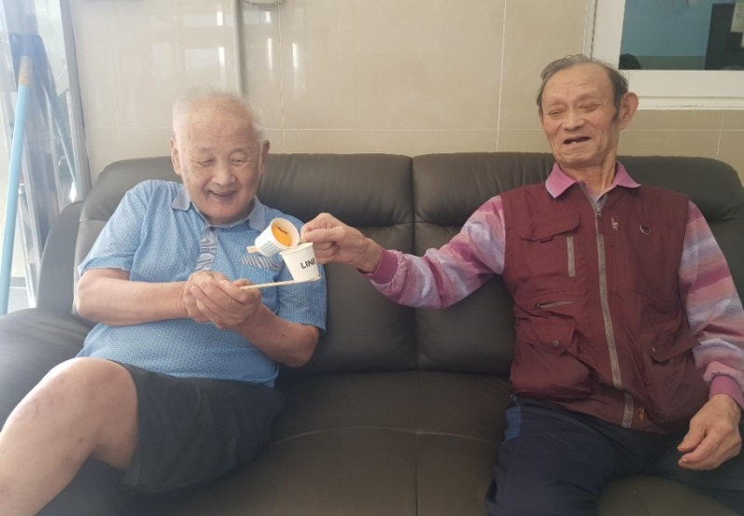
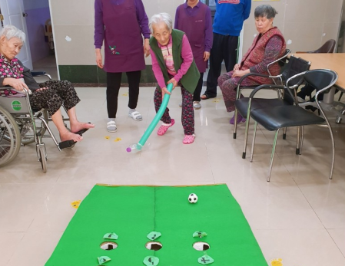
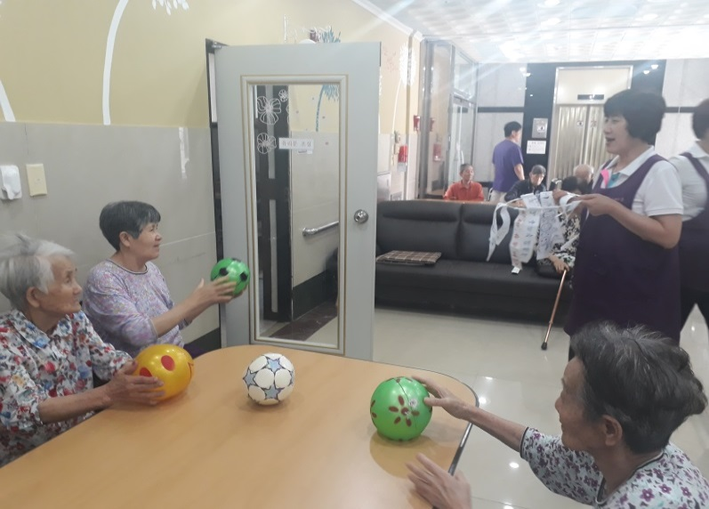
시설소개 사업배경 사업계획 사업진행 사업결과
00
신체향상 프로그램(주 2회)
01
02
03
04
05
▶ 어르신들의 신체기능를 향상시키고 소근육 발달에 도움을 줄 수 있는 다양한 프로그램
(세라밴드 체조, 공 옮기기, 이동식농구, 게이트볼, 비석치기 등)을 제공하여 어르신들의 생활에
활력을 불어 넣어주고 스트레스 해소는 물론 자존감 향상에도 도움을 준다.

Slide 14
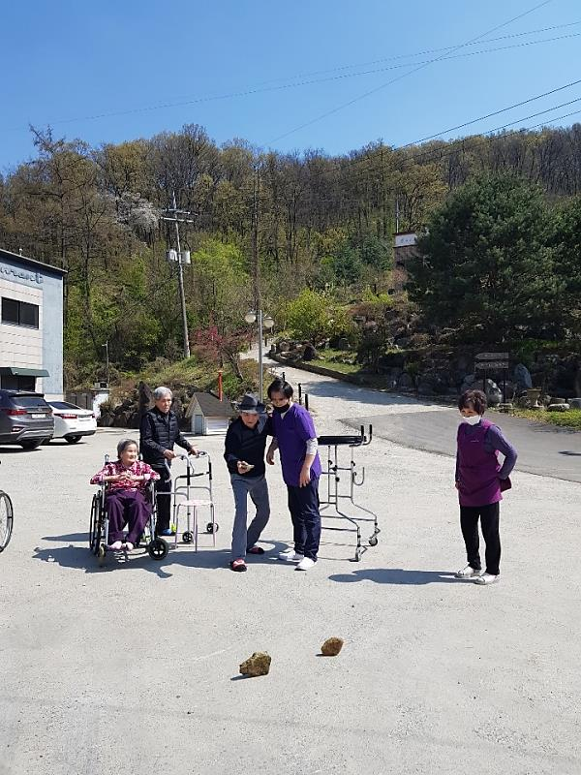
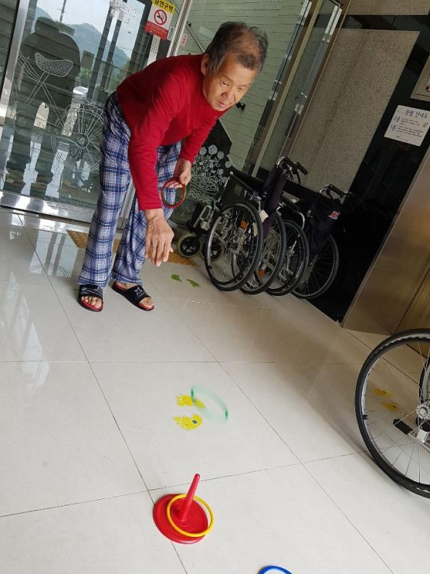
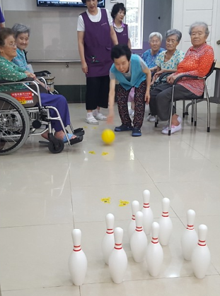
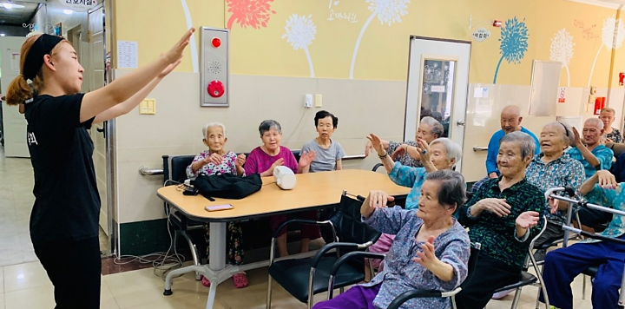
시설소개 사업배경 사업계획 사업진행 사업결과
00
신체향상 프로그램
(주 2회)
01
02
03
04
05

Slide 15
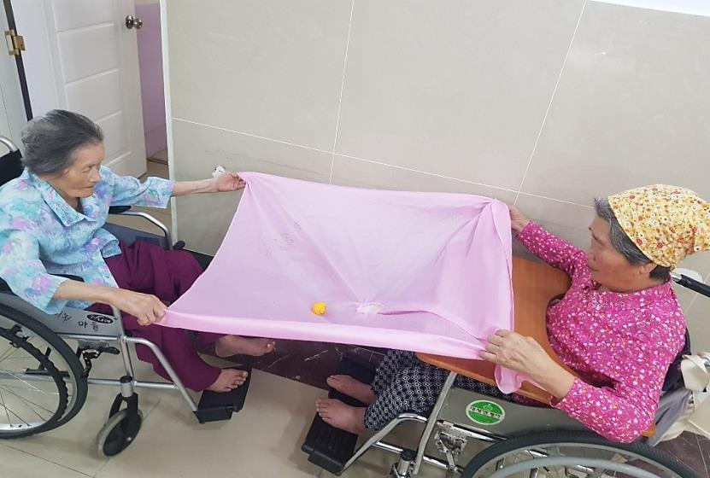
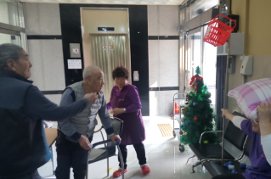
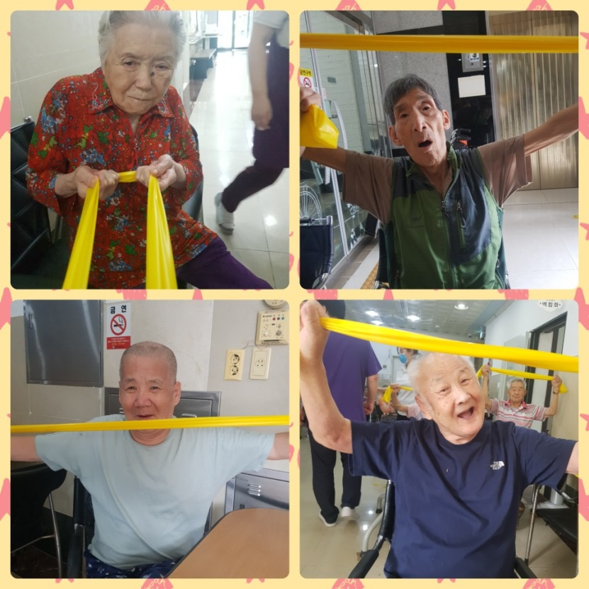
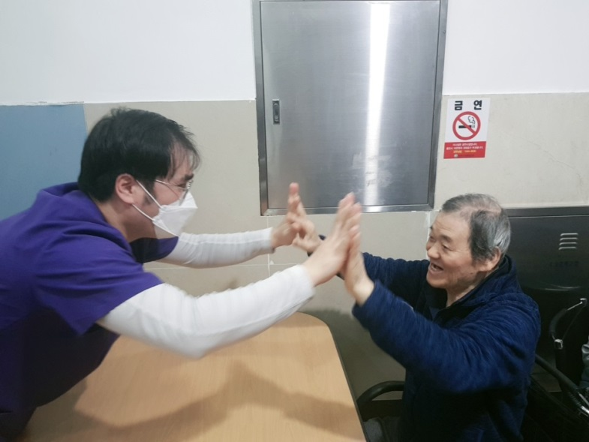
시설소개 사업배경 사업계획 사업진행 사업결과
00
신체향상 프로그램(주 2회)
01
02
03
04
05

Slide 16
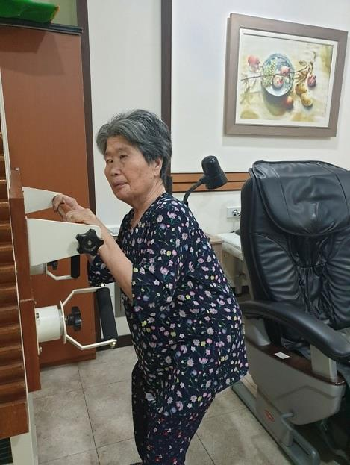
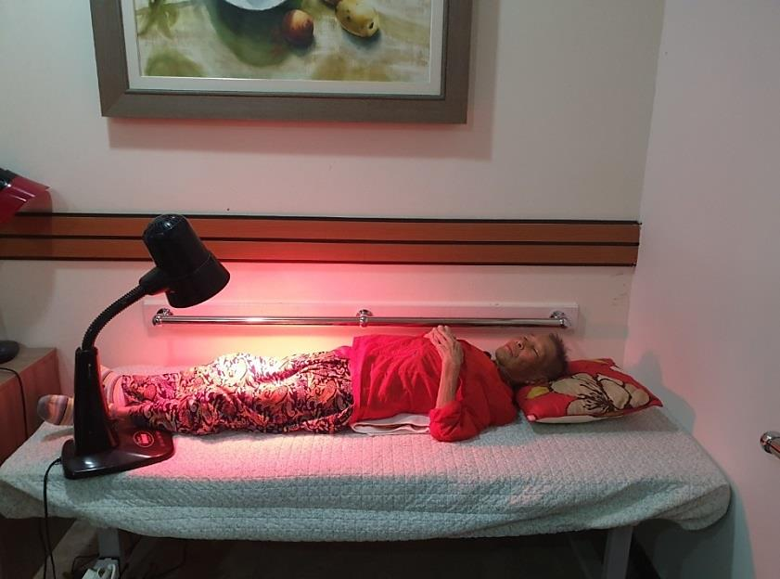
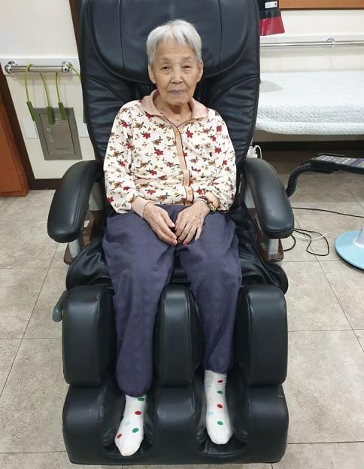
시설소개 사업배경 사업계획 사업진행 사업결과
00
개별 프로그램 (주 5회)
01
02
03
04
05
▶ 어르신들의 건강상태와 욕구에 맞춰 안마의자, 적외선치료, 멀티랙등을 통한
다기능 운동요법(잡고 일어서는 연습, 기구를 당기거나 돌려서 신체기능 향상) 뿐만 아니라
마사지와 감각 깨우기 활동들을 통해 근골격계 질환을 예방하고 통증을 완화시키며
어르신들이 시설에서 좀 더 편안하게 지내실 수 있도록 서비스를 지원한다.

Slide 17
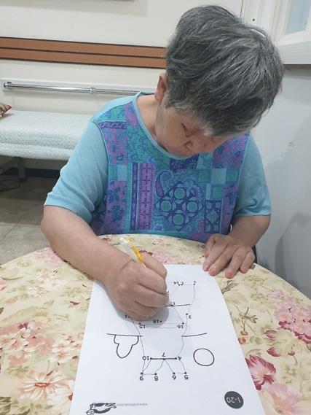
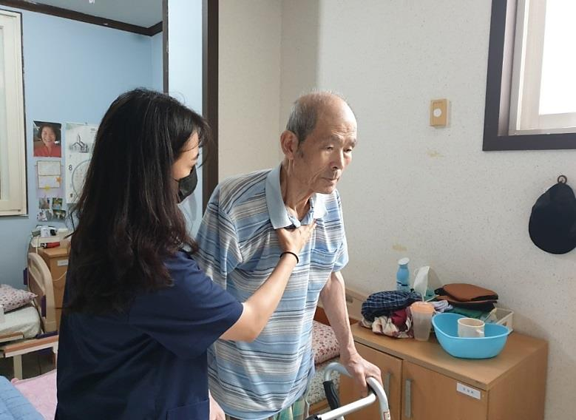
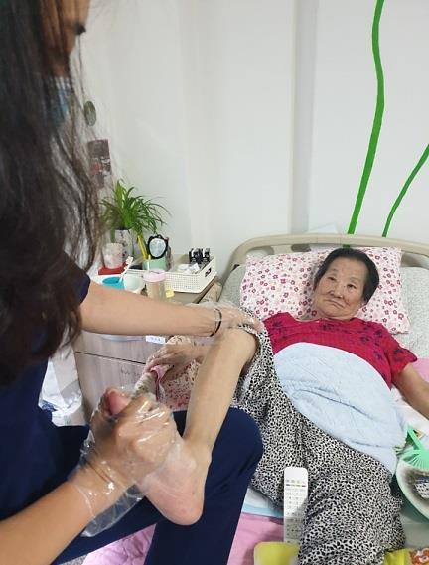
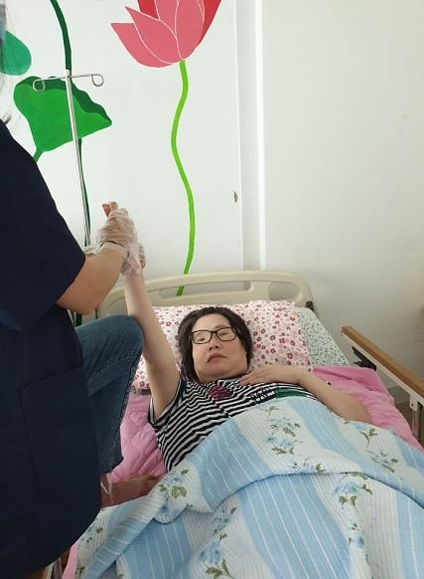
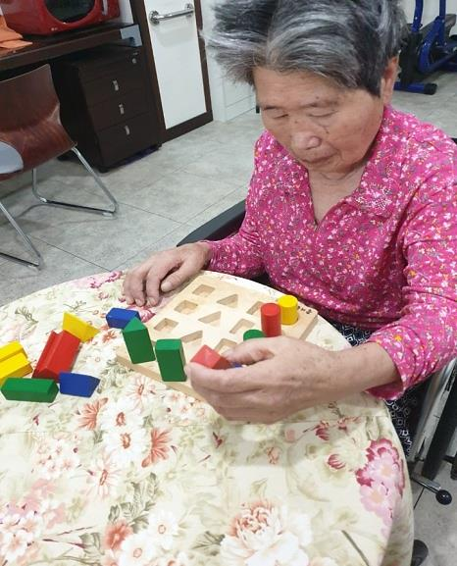
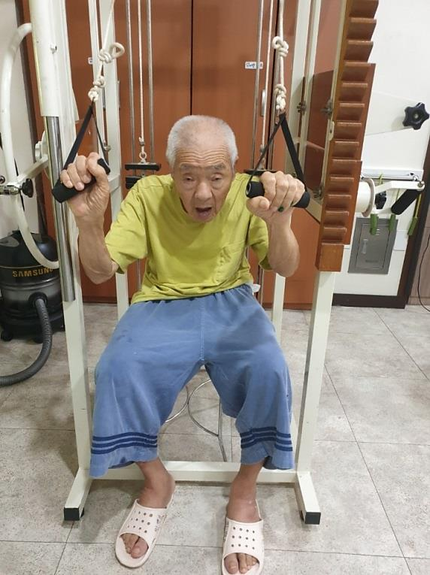
시설소개 사업배경 사업계획 사업진행 사업결과
00
개별 프로그램 (주 5회)
01
02
03
04
05

Slide 18
시설소개 사업배경 사업계획 사업진행 사업결과
00
사업 진행 후 기대효과
01
02
03
어르신들의 신체기능 향상
자세교정 및 협응성에 도움을 주어 통증 완화에 도움을 줌
어르신들의 잔존기능을 유지 및 향상시켜 생활의 질을 높임
활기차고 즐거운 프로그램을 통한 스트레스 해소와 건강한 삶 추구
어르신과 종사자들간의 유대관계 형성과 서로간의 존중과 배려 형성
04
05

Slide 19
시설소개 사업배경 사업계획 사업진행 사업결과
00
프로그램 평가 (설문조사)
01
02
03
04
05
▶ 연령대별 어르신들의 프로그램 만족도 조사를 한 결과
대부분의 어르신들의 만족도가 높다는 걸 알 수 있음.

Slide 20
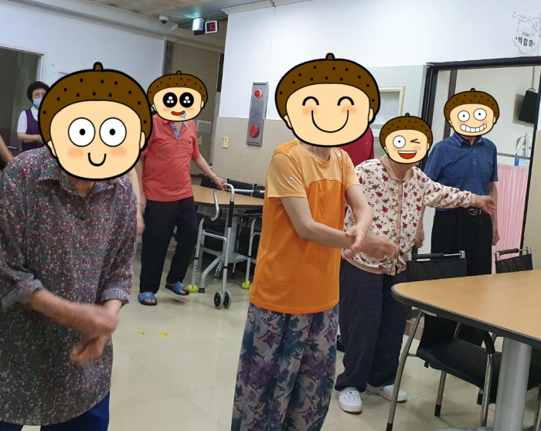
시설소개 사업배경 사업계획 사업진행 사업결과
00
프로그램 평가 (인터뷰)
01
아침에 상쾌하고
기분이 참 좋지!!
(89세) 고*봉 어르신
02
Q. 다 같이 모여 체조를 하니 어떠신가요?
03
04
05
Q. 어떤 점이 좋으셨어요??
우리들이 다 같이 모여서 함께 하니까 신이나!
(90세) 손*임 어르신

Slide 21
시설소개 사업배경 사업계획 사업진행 사업결과
00
프로그램 평가 (인터뷰)
01
02
Q.매일 다 같이 모여 체조를 하니 어떠신가요?
03
특히 우리같이 어르신들을 케어하는 일들은 몸을 많이
쓰기 때문에 항상 긴장해 있는 경우가 많은데 아침체조를
통해 몸을 이완하게 되면 확실히 일을 할 때
무리가 덜 가는 거 같아요.
간호팀 김0미
04
05
어르신들께서 대부분 앉아있는 시간이 많으신데 이렇게 아침에 다 같이 체조를 하고 어르신과 눈도 한 번 더 마주치고 인사도 나누고 나면 서로가 더 친밀해진다는 걸
느낄 수 있어요.
요양보호사 안0자

Slide 22
시설소개 사업배경 사업계획 사업진행 사업결과
00
프로그램 평가 (인터뷰)
01
02
Q.매일 다 같이 모여 체조를 하니 어떠신가요?
03
아침에 출근하면 몸이 경직되어 있는데 아침체조를 통해
스트레칭이 되니까 업무를 시작할 때 한결 가벼운 컨디션으로
일을 시작 할 수 있게 되더라구요.
사회복지사 김0연
04
05
어르신들께서 침상에 누워계시기만 할 때보다 체조로 밤사이
굳어있던 근육을 움직여 주고 나면 운동시켜드리기가
한결 수월해지는걸 느낄 수 있어요.
작은 차이지만 꾸준히 하는 게 중요한 것 같아요.
재활치료사 이0현

Slide 23
시설소개 사업배경 사업계획 사업진행 사업결과
00
향후 추진 계획
01
02
03
04
05
시설 내 인력을 활용한 지속적인 근골격계 운동 개발 및 실행
와상 어르신들을 위한
프로그램 운영
근골격계 질환예방을 위한 정기적인 예방교육 실시

Slide 24
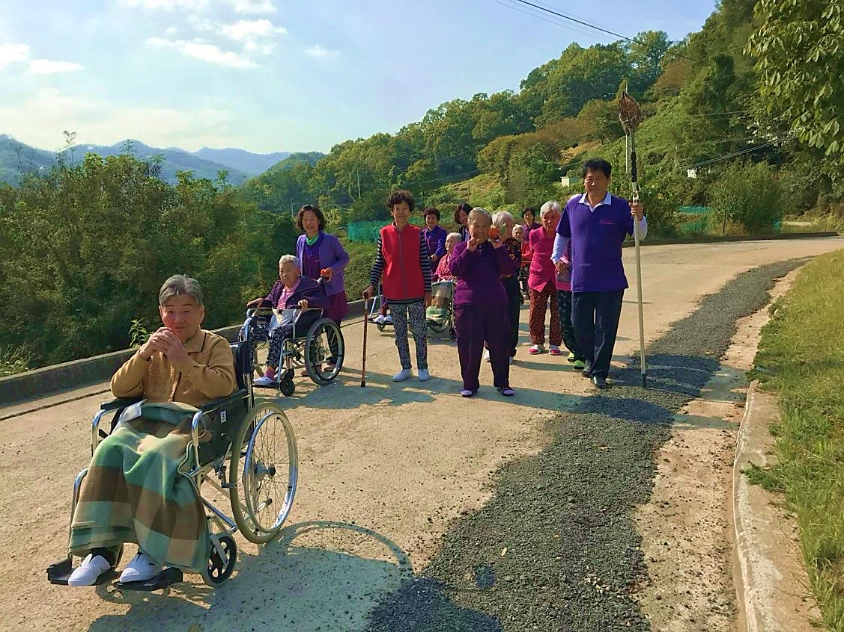
감사합니다

